Slide 1
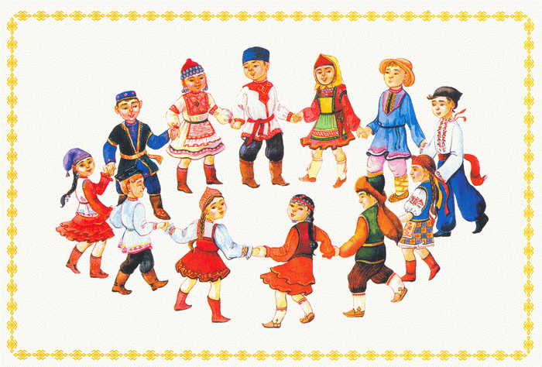
Подготовила и провела
учитель начальных классов
Кустова Надежда Николаевна
МБОУСОШ №3

Slide 4
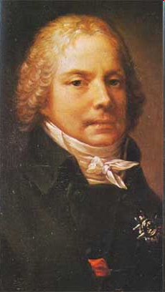
Заглянем в прошлое
На рубеже XVIII-XIX веков во Франции жил некто Талейран-Перигор, князь Беневентский. Он отличился тем, что при разных правительствах (и при революционном, и при Наполеоне, и при короле Людовике XVII) оставался неизменно министром иностранных дел.

Slide 8
